Slide 1
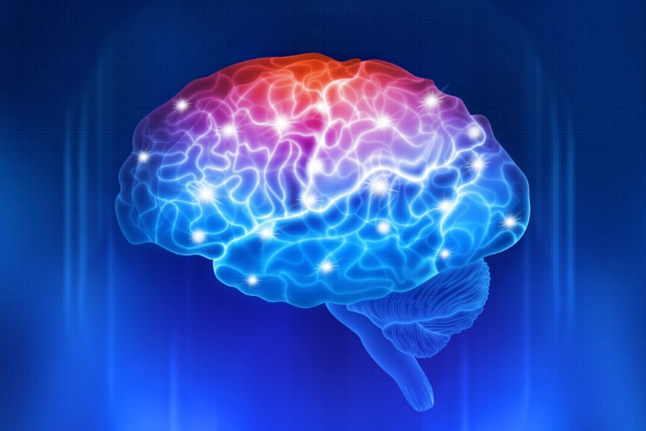
Ψυχολογία-Επαγγελματική Δεοντολογία 1. Εισαγωγή-Ορισμοί, μέθοδοι και κατευθύνσεις Δ΄ εξάμηνο τεχνικός Αισθητικής Τέχνης και Μακιγιάζ Μαρία Δημητριάδου, Ψυχολόγος

Slide 2
Δομή παρουσίασης
Πληροφορίες μαθήματος
Ερωτήσεις πιστοποίησης
Περιεχόμενο μαθήματος
Ορισμός τηςψυχολογίας
Αντικείμενο της ψυχολογίας
Κλάδοι της ψυχολογίας
Ιστορική αναδρομή
Σύγχρονες προσεγγίσεις

Slide 3
Πληροφορίες μαθήματος
Θεωρητικό μάθημα
Τετάρτη 16:10-17:45
Επικοινωνία: maria.p.dimitriadou@gmail.com
Αξιολόγηση:
Ομαδική ή ατομική εργασία: 10%
Πρόοδος: 30%
Τελική εξέταση: 60%

Slide 4
Ερωτήσεις πιστοποίησης
Ομάδα Α: 15, 16, 17, 18, 19, 20
Ομάδα Β: 18, 19, 20, 21, 22, 23, 24, 25

Slide 5
Ερωτήσεις πιστοποίησης: Ομάδα Α
15: Ποια η διαφορά αυτοεκτίμησης & αυτοπεποίθησης;
16: Αναφέρατε τα χαρακτηριστικά της συμπεριφορικής θεώρησης.
17: Ποια είναι τα είδη της μνήμης;
18: Γιατί μια αισθητικός να έχει γνώσεις ψυχολογίας;
19: Ποιοι είναι οι κανόνες που διέπουν την επαγγελματική σχέση μεταξύ υπαλλήλων & εργοδότη;
20: Δώστε τον ορισμό των εννοιών «νευρώσεις» & «ψυχώσεις».

Slide 6
Ερωτήσεις πιστοποίησης: Ομάδα Β
18: Δώστε τον ορισμό της προσωπικότητας.
19: Πώς ορίζεται η επιστήμη της Ψυχολογίας και ποιο είναι το αντικείμενό της;
20: Ποιοι παράγοντες συμβάλλουν στην αποτελεσματική επικοινωνία μεταξύ συναδέλφων στον επαγγελματικό χώρο;
21: Αναφέρατε επιγραμματικά τις ψυχολογικές επιπτώσεις της παχυσαρκίας.

Slide 7
Ερωτήσεις πιστοποίησης: Ομάδα Β
22: Αναφέρατε ονομαστικά 3 κανόνες δεοντολογίας του επαγγέλματος της Αισθητικής.
23: Αναφέρατε επιγραμματικά τα κίνητρα & τις ανάγκες των πελατών για αισθητική φροντίδα.
24: Πώς συμβάλλουν οι υπηρεσίες ομορφιάς στην ενίσχυση της αυτοεκτίμησης & αυτοπεποίθησης;
25: Αναφέρατε επιγραμματικά την πυραμίδα αναγκών του Maslow.

Slide 8
Ας γνωριστούμε...

Slide 9
Περιεχόμενο του μαθήματος
Εισαγωγή-Ορισμοί, μέθοδοι και κατευθύνσεις
Μάθηση
Μνήμη
Κίνητρα και Ανάγκες
Προσωπικότητα
Κοινωνική αντίληψη και κοινωνική συμπεριφορά
Επαγγελματική Δεοντολογία
Υγεία και Αισθητική

Slide 10
Τι σας έρχεται στο μυαλό όταν ακούτε τη λέξη «Ψυχολογία»;
?
?
?
?
?

Slide 11
Ψυχολογία: Με τι ασχολείται;

Slide 12
Ψυχολογία
«Ψυχή» & «Λόγος»= μελέτη της ψυχής
Επιστημονική μελέτη της συμπεριφοράς & των νοητικών λειτουργιών

Slide 13
Επιστημονική μελέτη της συμπεριφοράς & των νοητικών λειτουργιών
Ανάλυση όρων
Επιστημονική: έρευνα, διατύπωση & έλεγχος υποθέσεων, πείραμα & παρατήρηση
Συμπεριφορά: άμεσα παρατηρήσιμη
Νοητικές λειτουργίες (π.χ. σκέψεις, συναισθήματα): όχι άμεσα παρατηρήσιμες

Slide 14
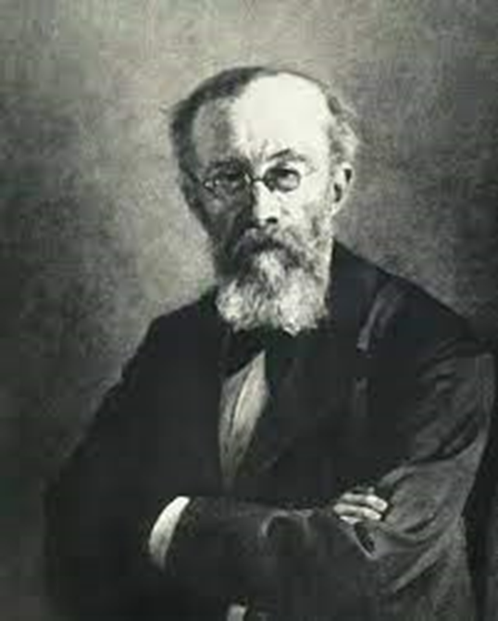
Η Ψυχολογία ως Επιστήμη
1879 Wilhelm Wundt ιδρύει το 1^{ο} εργαστήρι πειραματικής ψυχολογίας στη Λειψία της Γερμανίας.
Σύγχρονος «πατέρας της Ψυχολογίας»
Έρευνα σε ασθενείς με υστερία
Ενδοσκόπηση
W. Wundt

Slide 15
Βιολογικές βάσεις της Ψυχολογίας

Slide 16
Κλάδοι της Ψυχολογίας
Κλινική Ψυχολογία
Εκπαιδευτική Ψυχολογία
Γνωστική Ψυχολογία
Νευροψυχολογία
Ψυχολογία Υγείας
Εργασιακή / Οργανωσιακή Ψυχολογία
Κοινωνική Ψυχολογία
Εξελικτική Ψυχολογία

Slide 17
Ιστορική αναδρομή:
Αρχαία Ελλάδα
Προσωκρατικοί φιλόσοφοι
Σωκράτης (469-347 π.Χ.), Πλάτωνας (427-347 π.Χ.), Αριστοτέλης (385-322 π.Χ.):
φιλοσοφική προσέγγιση-όχι επιστήμη με τον σημερινό χαρακτήρα
ορθολογική προσέγγιση για την ανθρώπινη συμπεριφορά
Γιατροί Αλκμέων (5^{ος} αιώνας π.Χ.) & Ιπποκράτης (460-377 π.Χ.): ψυχολογικές ασθένειες έχουν βιολογική βάση

Slide 18
Ιστορική αναδρομή: Αναγέννηση
Σημαντική διαμάχη στο χώρο της ψυχολογίας:
Νατιβισμός: Οι ανθρώπινες ικανότητες & η προσωπικότητα είναι έμφυτες
Εμπειρισμός: Οι ανθρώπινες ικανότητες & η προσωπικότητα αποκτώνται μέσω των εμπειριών μας
Με 2 λόγια: Κληρονομικότητα ή περιβάλλον;

Slide 19
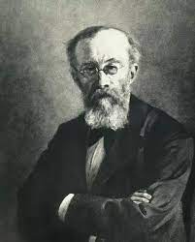
Ιστορική αναδρομή: Η Ψυχολογία ως Επιστήμη
1879 Wilhelm Wundt ιδρύει το 1^{ο} εργαστήρι πειραματικής ψυχολογίας στη Λειψία της Γερμανίας.
Σύγχρονος «πατέρας της Ψυχολογίας»
Έρευνα σε ασθενείς με υστερία
Ενδοσκόπηση

Slide 20
Σύγχρονες προσεγγίσεις
Ψυχαναλυτική: S. Freud (ασυνείδητο, συγκρούσεις, μηχανισμοί άμυνας)
Συμπεριφορισμός: Watson, Skinner, Pavlov: έμφαση σ αυτό που είναι άμεσα παρατηρήσιμο
Ανθρωπιστική: Rogers, Maslow: έμφαση στον τρόπο με τον οποίο βλέπει το άτομο τον εαυτό του & αυτοπραγμάτωση
Βιολογική: κατανόηση συμπεριφοράς παρατηρώντας τη λειτουργία του εγκεφάλου
Γνωστική: αντίληψη, μνήμη, λήψη αποφάσεων, κρίση

Slide 21
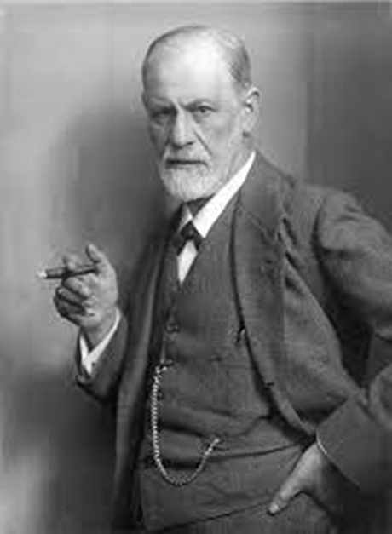
Συναφείς κλάδοι
Ψυχοθεραπεία
Ψυχανάλυση
Ψυχιατρική
S. Freud

Slide 22
Απορίες, Προβληματισμοί, Επισημάνσεις

